Slide 1
Resumen- Unidad iv
ACTIVIDADES DE LA ADMINISTRACION DE RECURSOS HUMANOS
Planeación – Reclutamiento- selección-
Inducción y Capacitación
Evaluación del desempeño- Compensación Relaciones laborales -Análisis y valuación de puestos.

Slide 2
Resumen- Unidad iv
ROTACIÓN DEL PERSONAL – ÍNDICE:
Porcentaje de trabajadores/colaboradores que deja una organización durante un período de tiempo determinado, sin considerar los que se jubilan ni los fallecidos.
Tipos de rotación de personal: Voluntaria- Involuntaria.

Slide 3
Resumen- Unidad iv
AUSENTISMO LABORAL. definido como aquella ausencia o abandono del puesto de trabajo y de todos los deberes propios del mismo.
Fórmula de cálculo:
IAL = ( N.º total horas de absentismo / N.º total horas trabajadas ) x 100

Slide 4
Resumen- Unidad iv
TRABAJO EN EQUIPO-5C
MOTIVACIÓN-TIPOS
LIDERAZGO- TIPOS

Slide 5
Resumen- Unidad v
PROPÓSITO DE LA PRODUCCIÓN: El propósito de la producción de bienes y servicios es satisfacer las necesidades y deseos de los usuarios.
Clasificación de los productos+servicios:
Físicos y virtuales (que tienen virtud de producir un efecto),
Almacenables o no,
Perecederos o no,
Durables o no, etc.

Slide 6
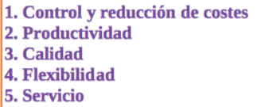
Resumen- Unidad v
Objetivos del proceso de producción
FACTORES CLAVES DE ÉXITO: Los criterios usados por los clientes son los denominados Factores claves de éxito del negocio.
MODELO PRODUCTIVO – CICLO DE VIDA: Introducción, Crecimiento, Madurez, y Ocaso.
PRODUCTIVIDAD: Cociente entre los resultados obtenidos y los recursos puestos en juego para lograrlos.
DESARROLLO SUSTENTABLE: Según ONU, el desarrollo sostenible se ha definido como el desarrollo capaz de satisfacer las necesidades del presente sin comprometer la capacidad de las futuras generaciones para satisfacer sus propias necesidades.

Slide 7
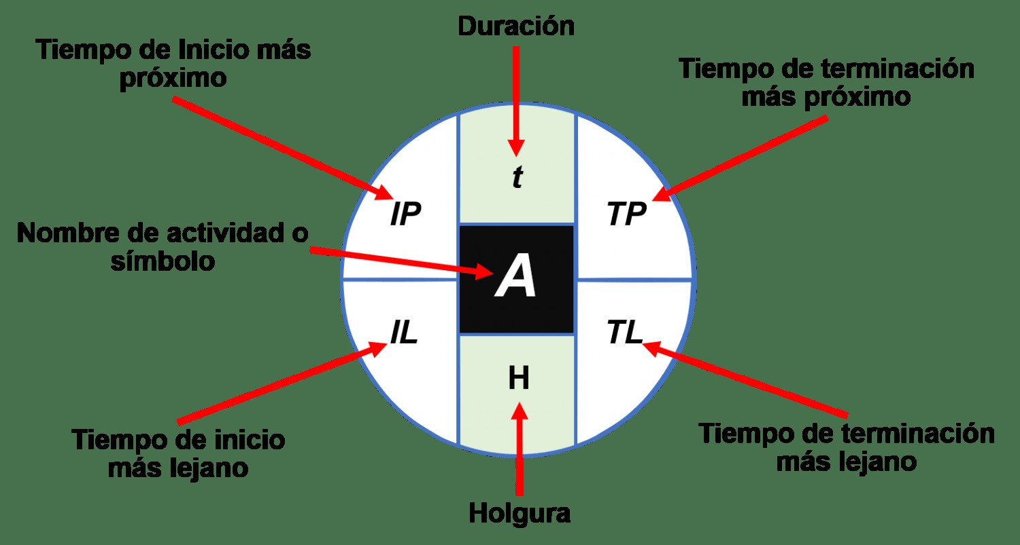
Resumen- Unidad v
PROGRAMA DE PRODUCCIÓN: Conjunto de acciones definidas, a realizar en el corto plazo, para lograr que un sistema de producción entregue las cantidades y las calidades requeridas de producto+servicio, en los plazos requeridos y al mínimo costo.
PROGRAMA DE PRODUCCIÓN: planeamiento, programación, lanzamiento, control.
PROGRAMACIÓN DE LA PRODUCCIÓN: MRP, Diagrama de Gantt, PERT, ruta crítica.
Holgura.

